Slide 1
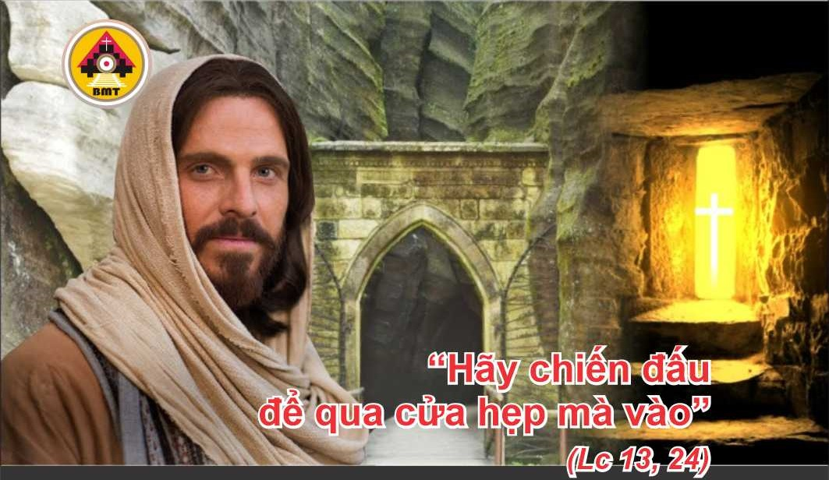

THỨ TƯ TUẦN XXX THƯỜNG NIÊN C

Slide 2

Tâm hồn những ai tìm Chúa, hãy mừng vui. Hãy coi trọng Chúa và quyền năng của Người, hãy luôn luôn tìm kiếm thiên nhan Chúa.
Ca nhập lễ

Slide 3

Bài Đọc 1: Rm 8, 26-30
“Những kẻ yêu mến Thiên Chúa, thì Người giúp họ được sự lành”.
Trích thư Thánh Phaolô Tông đồ gửi tín hữu Rôma.

Slide 4
Ðáp: Lạy Chúa, con đã tin cậy vào đức từ bi của Chúa (c. 6a).
Đáp Ca:
Tv 12, 4-5. 6

Slide 5
Alleluia, alleluia! – Xin tỏ cho tôi tớ Chúa thấy long nhan hiền hậu, và dạy bảo con những thánh chỉ của Chúa. –Alleluia.
Alleluia: Tv 118, 135

Slide 6
Phúc Âm: Lc 13, 22-30

Slide 7


Slide 8
Xin cho chúng tôi được hân hoan mừng Chúa chiến thắng, và nhân danh Thiên Chúa, chúng tôi nâng cao ngọn cờ.
Ca hiệp lễ

Slide 9
Ca Kết Lễ

Slide 10
THỨ TƯ TUẦN XXX THƯỜNG NIÊN C

